Slide 1
Система бронирования и продажи билетов
Куратор : Максимов Константин
Состав группы:
Баширова Миляуша
Мангутова Алина
Подольская Елена
Хафизов Айрат

Slide 2
Цель проекта: Разработка системы бронирования и продажи билетов, для изучения и практического применения технологий Spring, Java SE 8, Docker, Angular, Git и методологии Agail.

Slide 3
Описание проекта:
Работа с пользователем, личный кабинет:
возможность регистрации/аутентификации Пользователя
вход Пользователя по логину(е-мейлу) + паролю
возможность выхода Пользователя из системы
создание для каждого Пользователя ЛК
возможность изменения регистрационных данных (пароля/города/телефона)
показ Пользователю всех оплаченных и забронированных билетов в Корзине с возможностью оплаты или удаления билетов, которые находятся в статусе «забронировано»
выдача конкретного билета в «форме для печати» (pdf) *

Slide 4
Работа с Мероприятиями:
организация поиска мероприятия по дате/типу мероприятия (кино, концерты)/названию мероприятия/исполнителю/городу
организация фильтрации мероприятия по дате, типу мероприятия (кино, концерты)/названию мероприятия/исполнителю/городу
реклама мероприятий на странице; если Пользователь уже вошел в систему – показ рекламы именно по его городу
Работа с билетами:
механизм выбора билетов (дается схема зала), при выборе билета(ов) ему (им) присваивается статус «бронь»
если пользователь удаляет весь заказ или какой-то билет, статус билета(ов) меняется на «свободен»
если за определенное время до начала мероприятия билет не выкупается, его статус меняется на «свободен» (например, просто на пустое поле), билет открепляется от конкретного Пользователя и снова поступает в продажу

Slide 5
Используемые технологии:
Java SE 8
Spring Boot
Spring Data
Spring Security
Angular 8
Doker
Git
Gradle

Slide 6
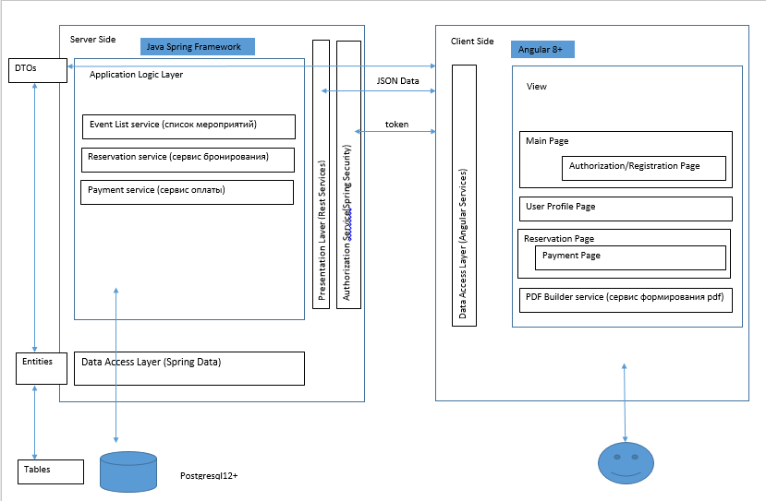
Архитектура приложения:

Slide 7
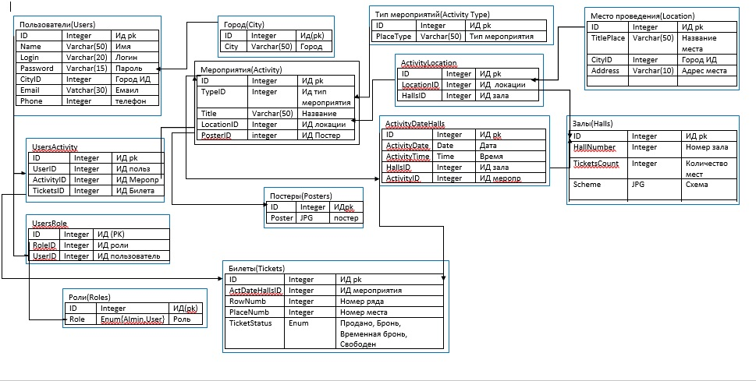
Схема базы данных

Slide 8
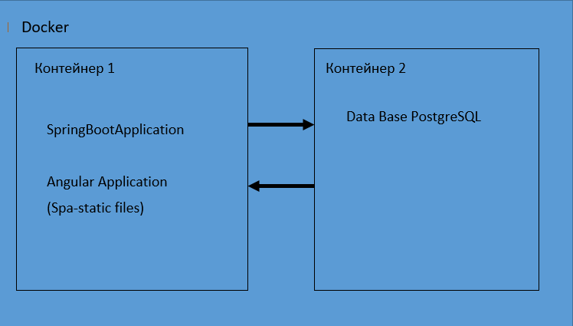
Схема продуктивной сборки приложения

Slide 9
Результаты работы:
Разработана система бронирования и продажи билетов на кино и концерты, удовлетворяющая требованиям, перечисленным выше.
Получен опыт применения технологий Spring, Java SE 8, Docker, Angular, Git и командной разработки, с использованием методологии Agail.

